Slide 1

PaperConferenceAuthorGraph格式
包含两个文件Nodes.txt和Edges.txt
Edges.txt记录了边的所有信息
每一行代表一条有向边
每行的两个数字分别代表这条边连接的两个点对应的ID，边从前面的点指向后面的点
比如第一行代表有一条边从ID为3的点指向ID为2的点

Slide 2
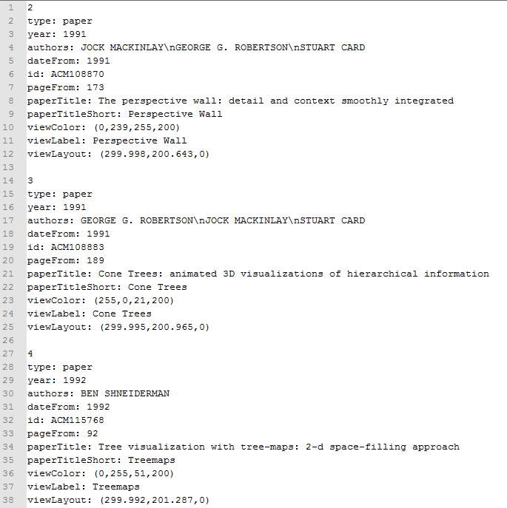
PaperConferenceAuthorGraph格式
Nodes.txt记录了点的信息
每一段（用换行分隔）代表一个点的信息，如右面含有三个点的信息
每一段的第一行代表点的ID，后面紧接着这个点的属性（见后）

Slide 3
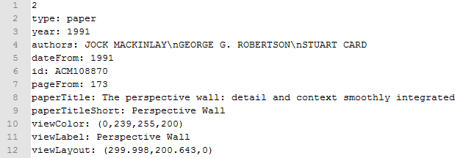
PaperConferenceAuthorGraph格式
NodeID （int型）
三种type：paper、conference、author（枚举型）
点的属性
把所有属性读入、存储到相关类里面
最终界面上能够分析、展示的属性越多越好

Slide 4
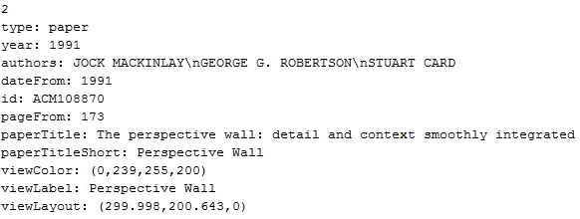
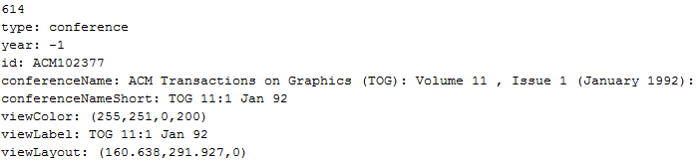
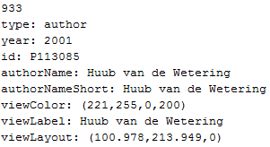
三种不同的type的点，含有一些共同属性和不同的属性
int
enum
int
string
int
string
int
string
string
(byte A, byte R, byte G, byte B)
string
(double x, double y)
Paper
int
enum
int
string
string
string
(byte A, byte R, byte G, byte B)
string
(double x, double y)
Conference
int
enum
int
string
string
string
(byte A, byte R, byte G, byte B)
string
(double x, double y)
Author

Slide 5
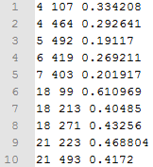
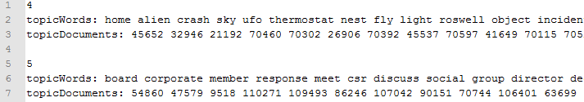
TopicGraph格式
包含三个文件：Nodes.txt，Edges.txt，DocumentContent.txt
Edges.txt记录了边的所有信息
每一行代表一条无向边
前两个数字代表边对应的两个点的ID，最后一个数字代表边的权重
Nodes.txt记录了点的所有信息
每个点有两个属性，为topicWords和topicDocuments，分别代表这个topic对应的词，以及topic对应的文档ID

Slide 6

TopicGraph格式
DocumentContent.txt记录了具体的文档内容
每一段是一个document
每一段第一、二、三行分别是document对应的ID、标题、正文
DocumentID （int型）
标题
正文

